Slide 1


Seminář pro předkladatele projektů do 2. kola první výzvy programu Udržitelný turismus a posílení biodiverzity
Ministerstvo životního prostředí
10. června 2025

Slide 2
Program semináře
I. blok: Termíny, náležitosti příloh pro žadatele, postup hodnocení
10:05 – 10:45
II. blok: Zásadní rozdíly konceptu a plné projektové žádosti, jak vyplnit kvalitně žádost
10:50 – 11:15
III. blok: Rozpočet projektu, způsobilost výdajů, monitoring a financování projektů
11:15 – 12.00
IV. blok: FAQ – vysvětlení nejčastějších dotazů, diskuze a nové dotazy
Informační seminář pro předkladatele projektů do 2. kola první výzvy
programu Udržitelný turismus a posílení biodiverzity – 10. 6. 2025

Slide 3
Termíny
Obecné náležitosti příloh
Postup hodnocení
Lucie Valová
Ministerstvo životního prostředí
Odbor finančních a dobrovolných nástrojů
Oddělení mezinárodních programů a projektů
Informační seminář pro předkladatele projektů do 2. kola první výzvy
programu Udržitelný turismus a posílení biodiverzity – 10. 6. 2025

Slide 4
Nejbližší termíny
Konec lhůty pro podání plné projektové žádosti 7. 7. 2025
Hodnocení projektů: formální do cca 20. 7. 2025
( 7.7.-20.7. BÝT K ZASTIŽENÍ PRO DOPLNĚNÍ NA ZÁKLADĚ VÝZVY)
Hodnocení odbornými hodnotiteli: do konce srpna 2025
Informační seminář pro předkladatele projektů do 2. kola první výzvy
programu Udržitelný turismus a posílení biodiverzity – 10. 6. 2025

Slide 5
Nejbližší termíny
Hodnoticí komise, Řídicí výbor
září, začátek října 2025
Návrhy ROPD/PA v průběhu října 2025
Předložení ROPD k podpisu po doplnění KP
začátek listopadu 2025
Lhůta pro získání a doložení stavebního povolení do 28. 2. 2026
Informační seminář pro předkladatele projektů do 2. kola první výzvy
programu Udržitelný turismus a posílení biodiverzity – 10. 6. 2025

Slide 6
PŘEDLOŽENÍ PLNÉ PROJEKTOVÉ ŽÁDOSTI
PLNÁ PROJEKTOVÁ ŽÁDOST
NENAPRAVITELNÁ KRITÉRIA!!
VYPLNĚNÁ ŽÁDOST V PDF A DOC/DOCX
V ČESKÉM JAZYCE
EL. PODEPSANÁ STATUTÁR. Z./ OPRÁVNĚNOU OSOBOU
DATOVOU SCHRÁNKOU DO 7.7.2025 do 23.59:59
--------------------------------------
V předmětu datové zprávy musí být uvedeno:
„VÝZVA PROGRAMU ŠVÝCARSKO-ČESKÉ SPOLUPRÁCE – NEOTVÍRAT PŘED HODNOCENÍM“
+ 4 povinné přílohy žádosti
Informační seminář pro předkladatele projektů do 2. kola první výzvy
programu Udržitelný turismus a posílení biodiverzity – 10. 6. 2025

Slide 7
PŘÍLOHY PLNÉ PROJEKTOVÉ ŽÁDOSTI
4 povinné přílohy žádosti
Příloha č. 1
Detailní rozpočet projektu (XLS/XLSX; soubory s makrem XLSM raději nikoli)
Příloha č. 2
Prohlášení o zapojení partnera (není povinný vzor)
Příloha č. 3
Výběr režimu veřejné podpory / prohlášení žadatele k režimu VP
Příloha č. 4
Vypořádání připomínek / podmínek z 1. kola
Další doplňující přílohy - nepovinné
Informační seminář pro předkladatele projektů do 2. kola první výzvy
programu Udržitelný turismus a posílení biodiverzity – 10. 6. 2025

Slide 8
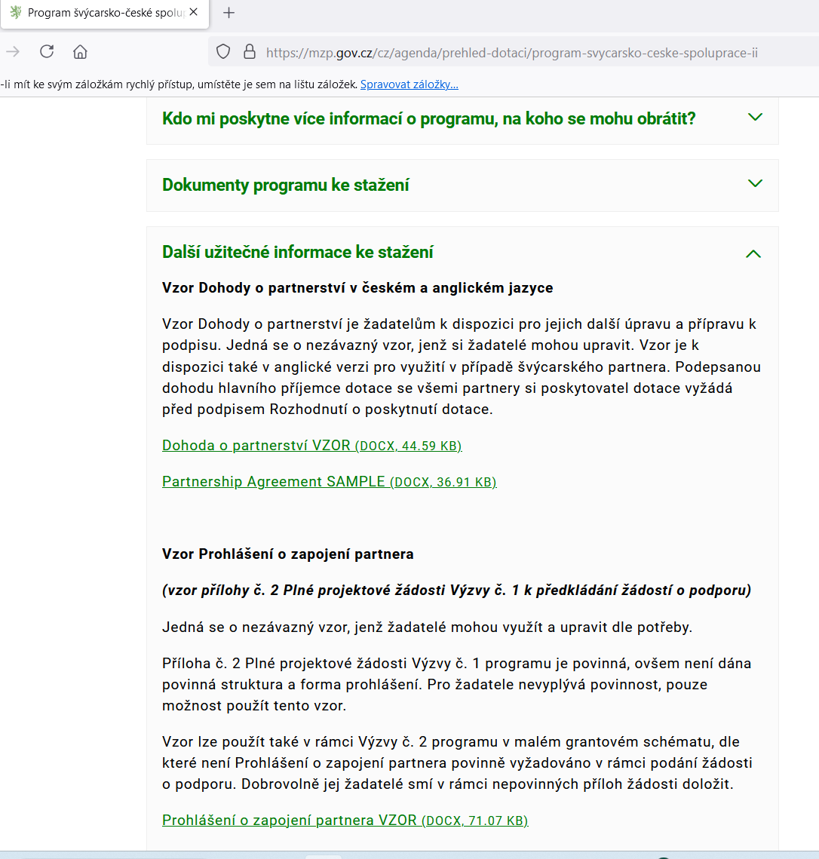

Př. č. 2 ŽÁDOSTI – PROHLÁŠENÍ O ZAPOJENÍ PARTNERA
Vzor Dohody o partnerství
(Partnership Agreement)
(nepovinná ve fázi žádosti,
bude vyžádána před ROPD)
Vzor prohlášení o zapojení partnera (příloha č.2)
(povinné ve fázi žádosti;
nezávazné vzory jsou k dispozici na webu)
Informační seminář pro předkladatele projektů do 2. kola první výzvy
programu Udržitelný turismus a posílení biodiverzity – 10. 6. 2025

Slide 9
PŘÍLOHA Č. 3 ŽÁDOSTI
VÝBĚR REŽIMU VEŘEJNÉ PODPORY/PROHLÁŠENÍ ŽADATELE K REŽIMU VEŘEJNÉ PODPORY
VYPLNIT A PODEPSAT STATUTÁRNÍM ORGÁNEM
NEJEDNÁ SE O DEFINITIVNÍ/ NEMĚNNÉ INFORMACE
VŠECHNY PROJEKTY PROJDOU DALŠÍM EXTERNÍM POSUZENÍM VP
SKUTEČNÁ VÝŠE DOTACE DO ROPD NA ZÁKLADĚ POSOUZENÍ
DE MINIMIS:
období v ČP připraveno dle původních nařízení
OD 1. 2. 2025 VŠECHNA NAŘÍZENÍ PRACUJÍ S OBDOBÍM POSL. 36 MĚSÍCŮ, TJ. SJEDNOCENÍ OBECNÉHO NAŘÍZENÍ I PRO RYBOLOV A AKVAKULTURU A ZEMĚDĚLSTVÍ
DLE DATA PODPISU ROPD DOJDE K ZNOVUOVĚŘENÍ VÝŠE PŘED ZÁPISEM DO REGISTRU
Informační seminář pro předkladatele projektů do 2. kola první výzvy
programu Udržitelný turismus a posílení biodiverzity – 10. 6. 2025

Slide 10
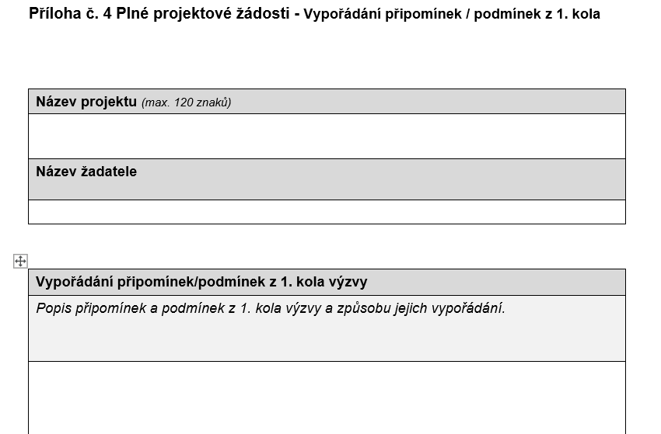
PŘÍLOHA Č. 4 ŽÁDOSTI
VYPOŘÁDÁNÍ PŘIPOMÍNEK/PODMÍNEK Z 1. KOLA
PODMÍNKY OBDRŽENÉ DOPISEM
koordinace aktivit projektu s orgány ochrany přírody…
soulad aktivit projektu s plány péče/strategickými dokumenty CHKO…
krácení rozpočtu…
(NIKOLI PŘIPOMÍNKY K „VYLEPŠNÍ ŽÁDOSTI“ TYPU
…bylo by tedy třeba doplnit údaje o očekávaných výsledcích…
…doporučuji doložit lépe kompetence týmu...
FORMA ZPRACOVÁNÍ
≫
Doplněním příloh
Textově do plné projektové žádosti
TAM, KDE JE TO RELEVANTNÍ A
A JE NAVÍC OPROTIU TEXTU:
POVOLENÍ,
MEMORANDUM…
PODKLADY K UPRAVENÉMU (SNÍŽENÉMU) ROZPOČTU
Informační seminář pro předkladatele projektů do 2. kola první výzvy
programu Udržitelný turismus a posílení biodiverzity – 10. 6. 2025

Slide 11
NEPOVINNÉ PŘÍLOHY PLNÉ PROJEKTOVÉ ŽÁDOSTI
Dohoda o partnerství
(Pozn: DoP bude vyžadována před podpisem RoPD za každého partnera)
Memoranda o spolupráci, Letters of Intent…
Souhlasná stanoviska; výjimky z ochranných podmínek…
Stavební povolení (není nezbytné v této fázi, max. lhůta pro dodání bude v 2/2026)
Vyjádření vlastníka se souhlasem užívání pozemku, smlouvy o dlouhodobém pronájmu…
Zápisy zasedání zastupitelstva schvalující záměr…
Informační seminář pro předkladatele projektů do 2. kola první výzvy
programu Udržitelný turismus a posílení biodiverzity – 10. 6. 2025

Slide 12
PROCES HODNOCENÍ PROJEKTŮ
Formální hodnocení
Provádí odd. mezinárodních programů a projektů
Hodnoticí komise
Odborné hodnocení
Provádí 2 hodnotitelé - dle možností stejní z 1. kola, 3. při rozdílu více než 30 bodů
Řídicí výbor
Vyhodnotí podmínky
Může upravit bodové ohodnocení se zdůvodněním
Projekty k podpoře, k podpoře s podmínkou nebo s krácením, rezervní a nedoporučené projekty
Počet bodů 0-100
H. Může navrhnout podmínky
Všechny projekty předloženy HK
5 členů HK
Projedná projekty
Rozhodne o schválených a rezervních projektech
MŮŽE STANOVIT DOPLŇUJÍCÍ PODMÍNKY
Lze vyzvat žadatele k doplnění nedostatků – přes kontaktní osobu
(5 pracovních dnů)
Případné námitky
Dopis žadateli/
lze podat NÁMITKY DO 5 PRAC. DNŮ
Dopis žadateli
PROTI ROZHODNUTÍ NENÍ ODVOLÁNÍ
Informační seminář pro předkladatele projektů do 2. kola první výzvy
programu Udržitelný turismus a posílení biodiverzity – 10. 6. 2025

Slide 13
DĚKUJI VÁM ZA POZORNOST
Lucie Valová
tel. 267 122 848, 608 973 205
Informační seminář pro předkladatele projektů do 2. kola první výzvy
programu Udržitelný turismus a posílení biodiverzity – 10. 6. 2025

